Slide 1
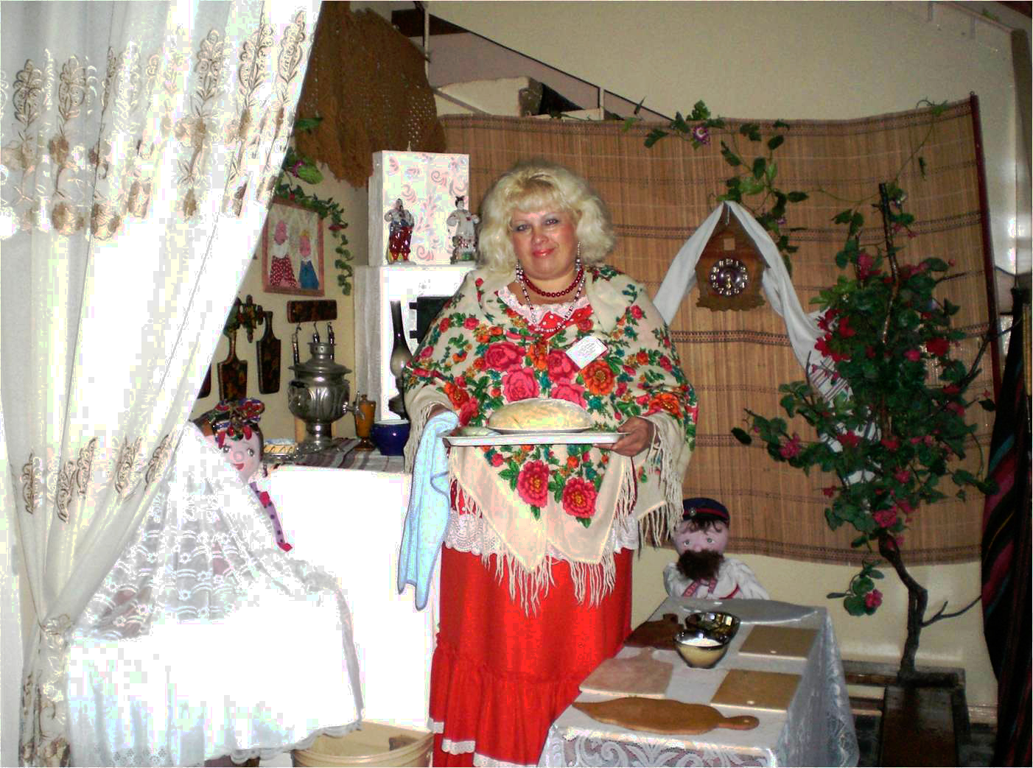
Презентация музыкального руководителя МДОУ ЦРР д/с №27 г. Новочеркасска Галактионовой Елены Васильевны

Slide 2
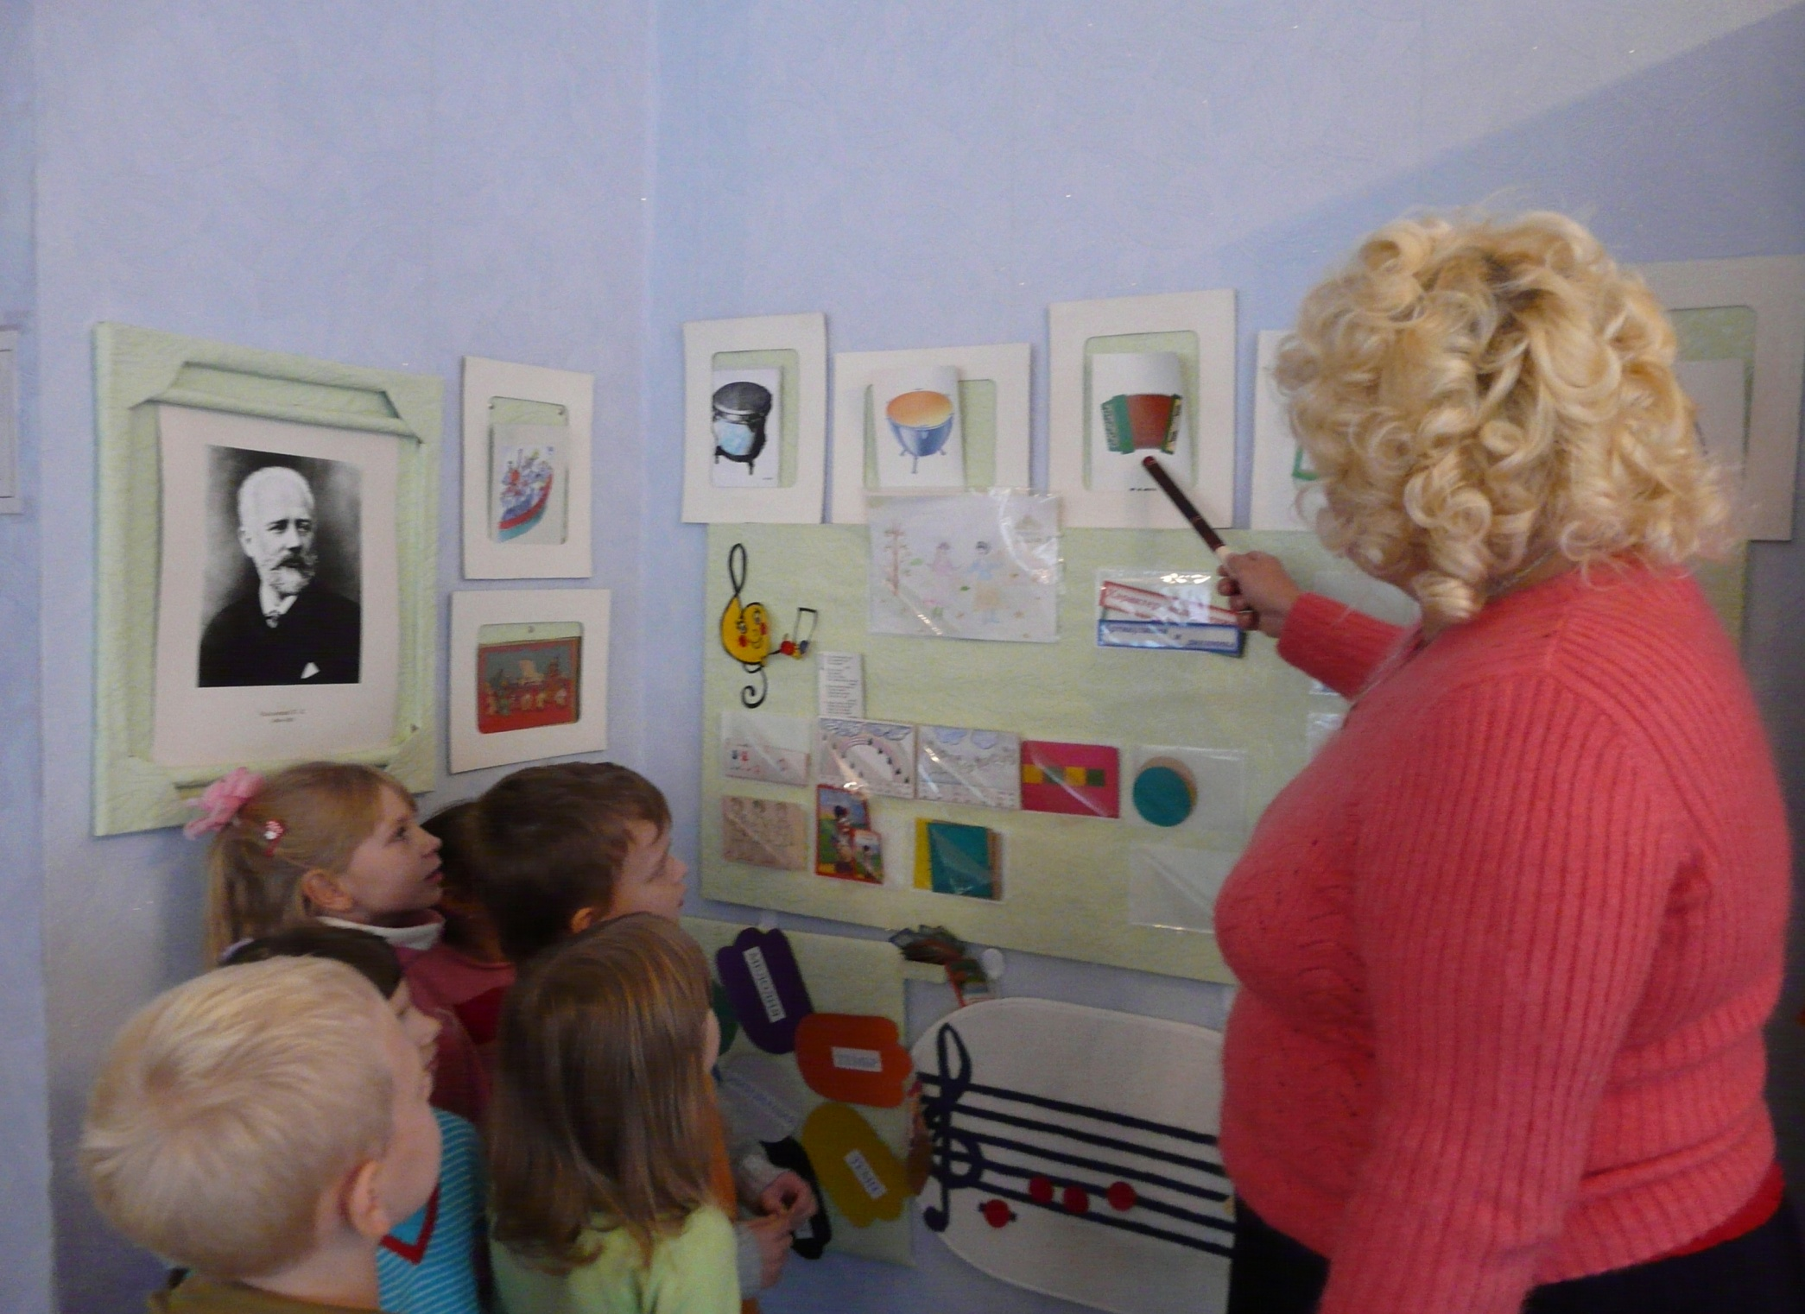
Создаю оптимальные условия для музыкального воспитания детей, выявляю особенности каждого ребёнка, фиксирую в диагностике музыкального развития. В коррекции максимально использую развивающий потенциал ребенка.

Slide 3
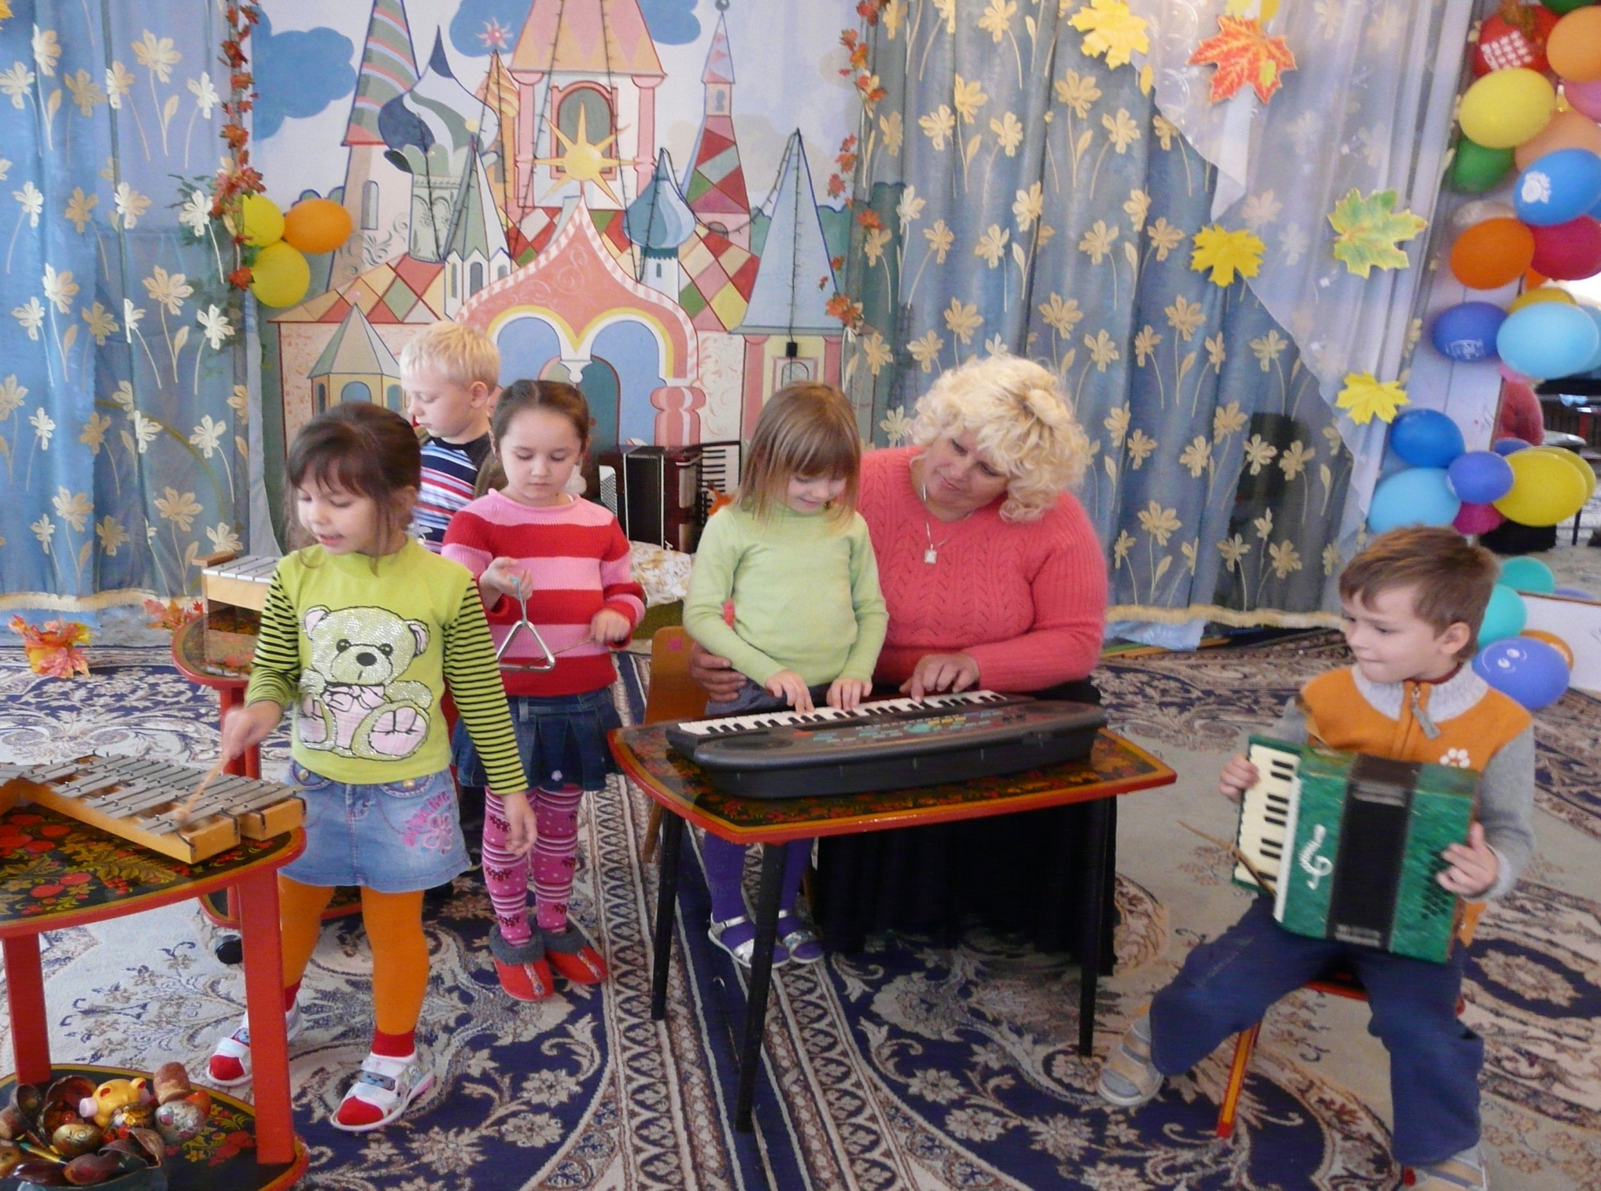
«
В нашем оркестре всего понемножку, звенит треугольник, запела гармошка.

Slide 4
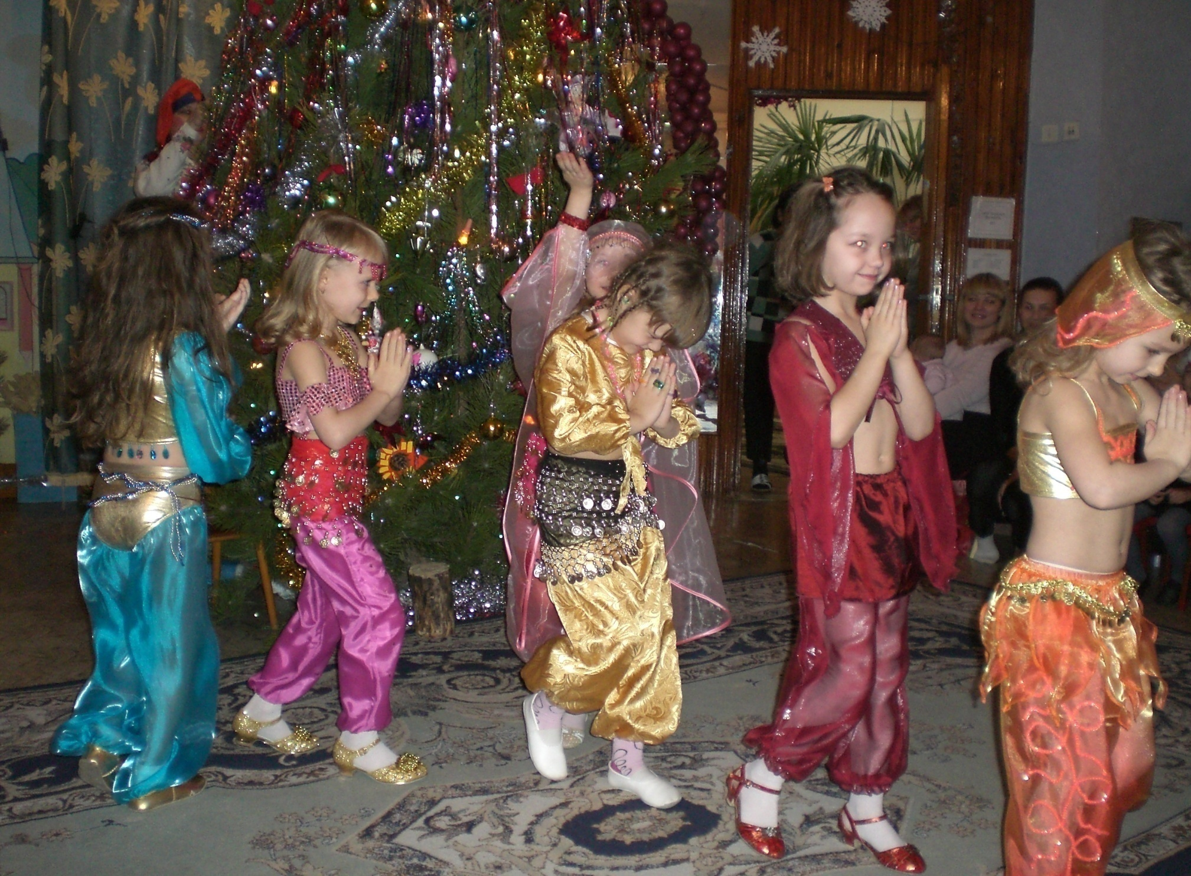
Это праздник Новый год
С Востока к нам гостей зовёт
Кто на вечер к нам попал
Всем понравится наш бал.
Итогом комплексной работы с детьми является праздник ! Это прямой путь к детскому творчеству и закреплению знаний.

Slide 5
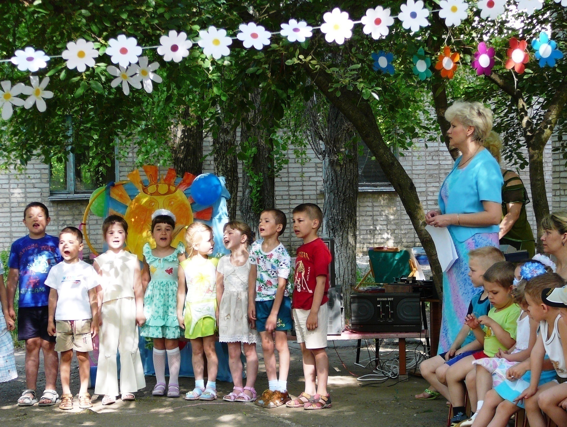
Детский праздник заряжает духом творчества и дружелюбия.
«Ой, сад во дворе расстилается, народ у ворот собирается.»

Slide 6
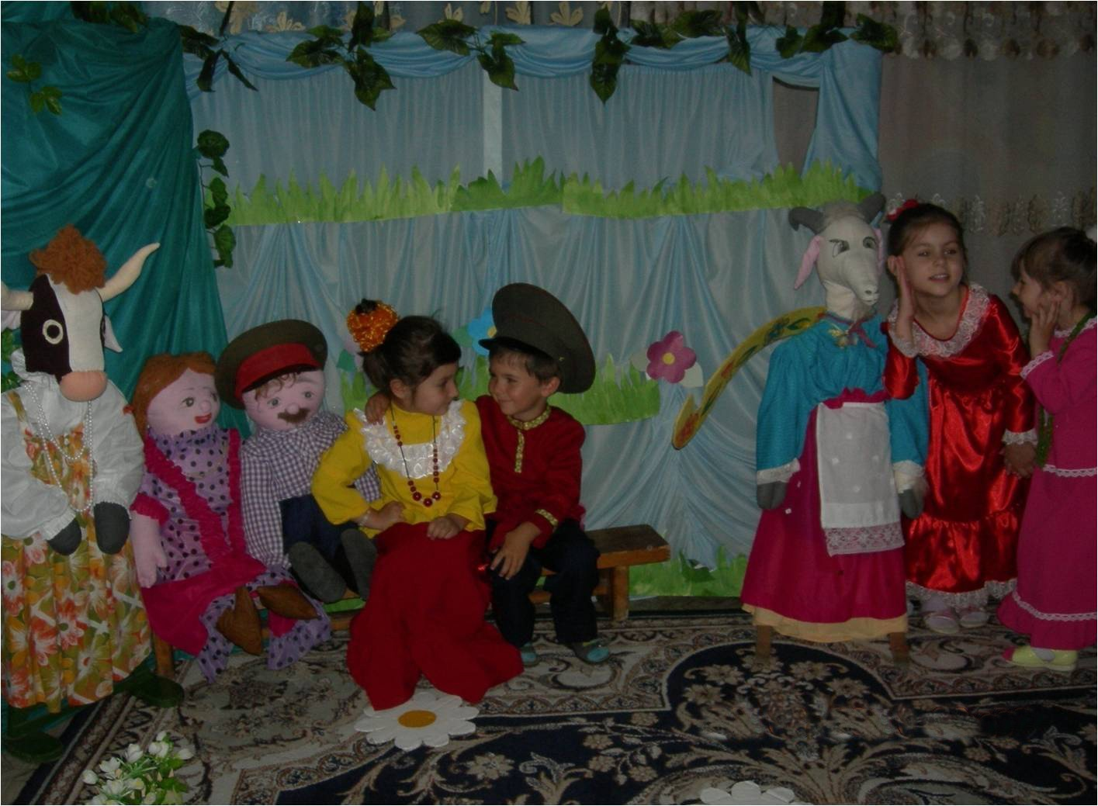
Создано развивающее пространство, обеспечивающее детям особый комплекс ощущений и эмоциональных переживаний, способствующих развитию музыкально-творческих способностей.
«Как у нас было на Дону»

Slide 7
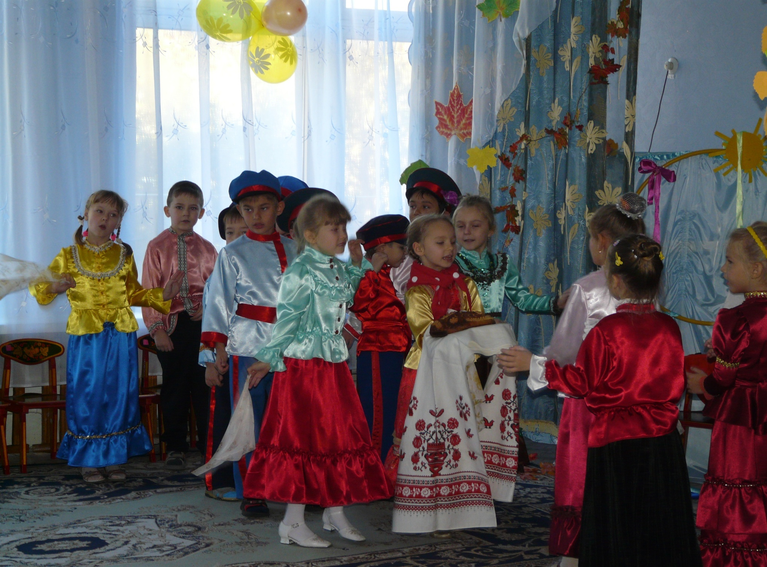
Региональная тема включается во все режимные моменты. Используется интегрированный подход, создана жизнерадостная атмосфера в деятельности детей.

Slide 8
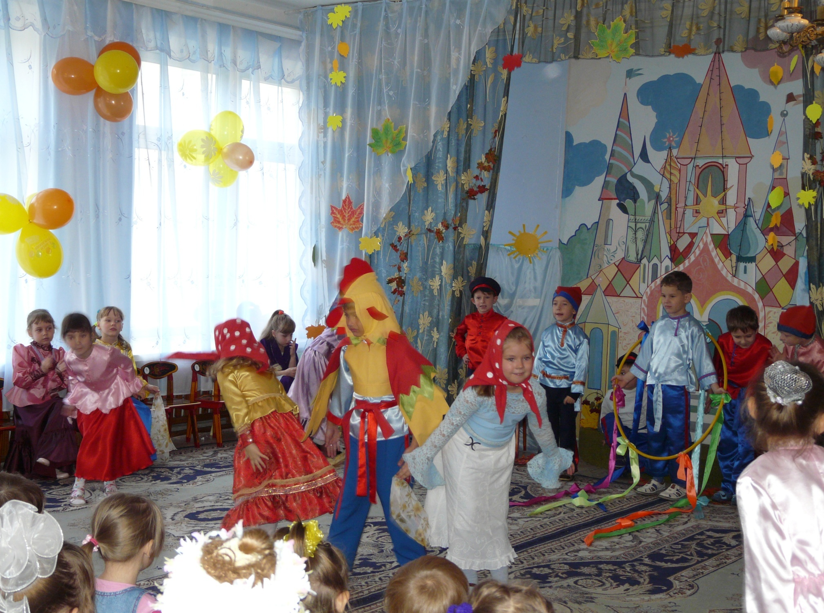
«Покровские гуляния»-осенняя ярмарка.
Казачьи песни-пляски- игры, праздники –возможность для детей проявить свои творческие способности в любом виде деятельности по своему выбору без излишних физических и психологических нагрузок.

Slide 9
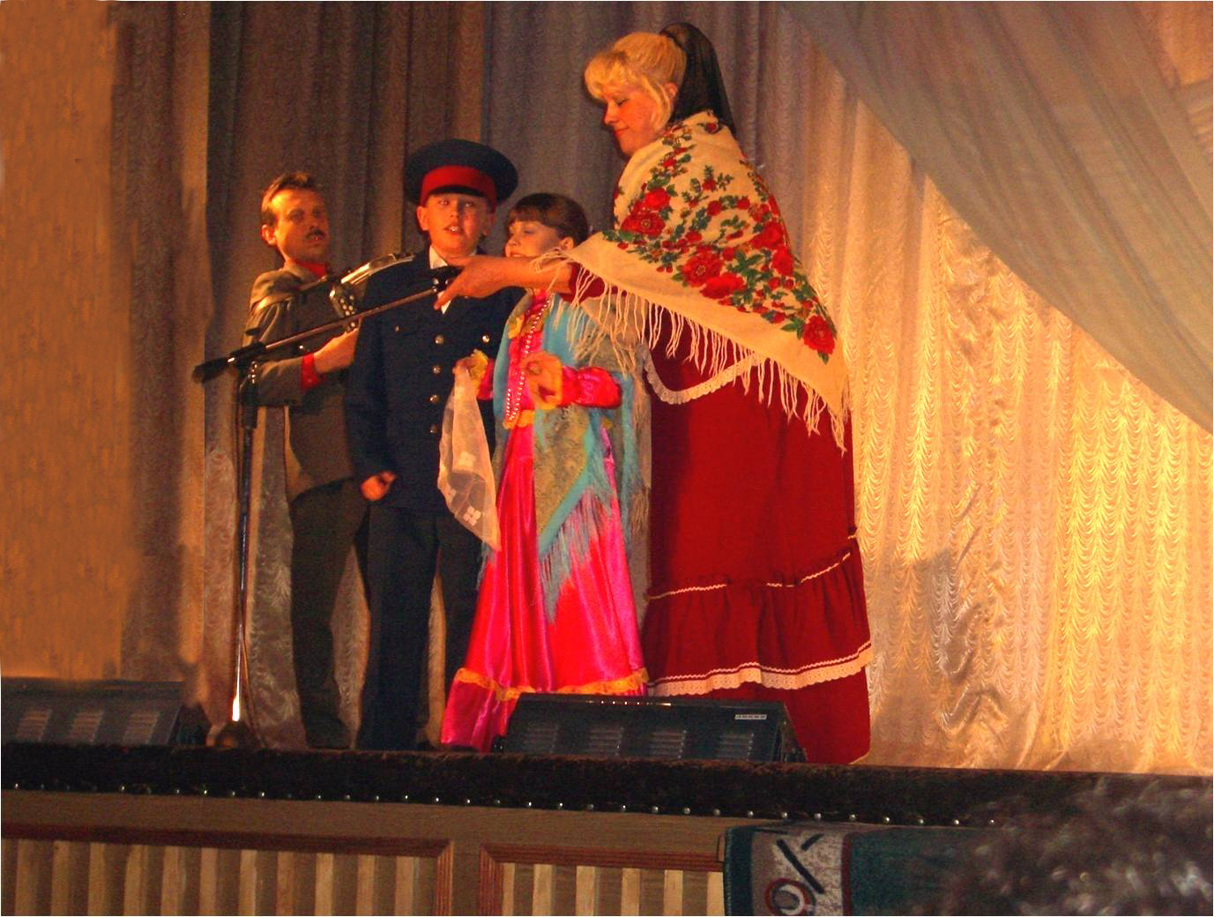
На городском конкурсе молодых исполнителей
«Из-за Дона песню выведу, по родной России проведу, голосистую, красивую с подголосками в ладу»

Slide 10
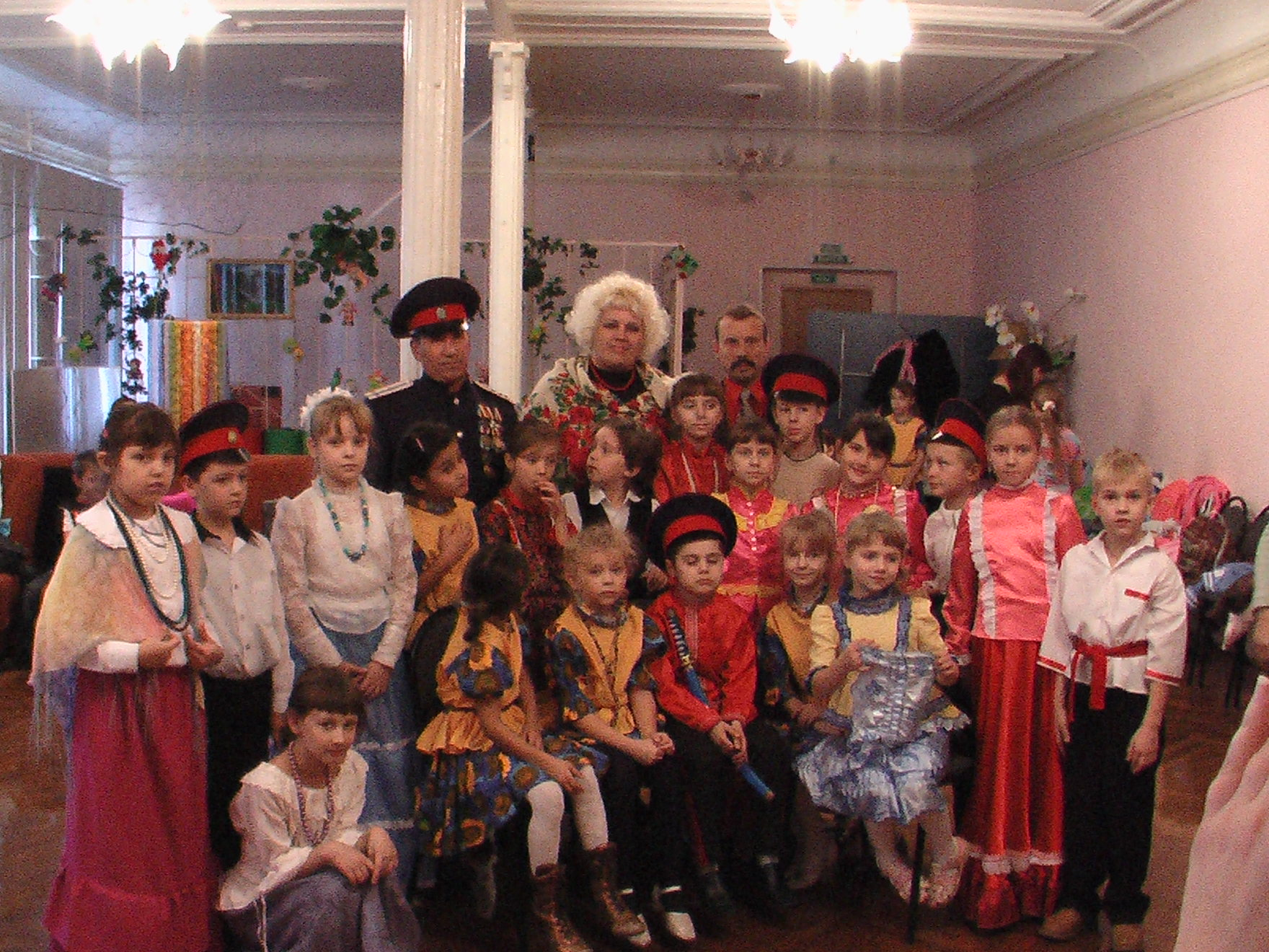
Преемственность в эстетическом воспитании детей дошкольного и младшего школьного возраста.
«Как у нашего соседа, весела была беседа»

Slide 11
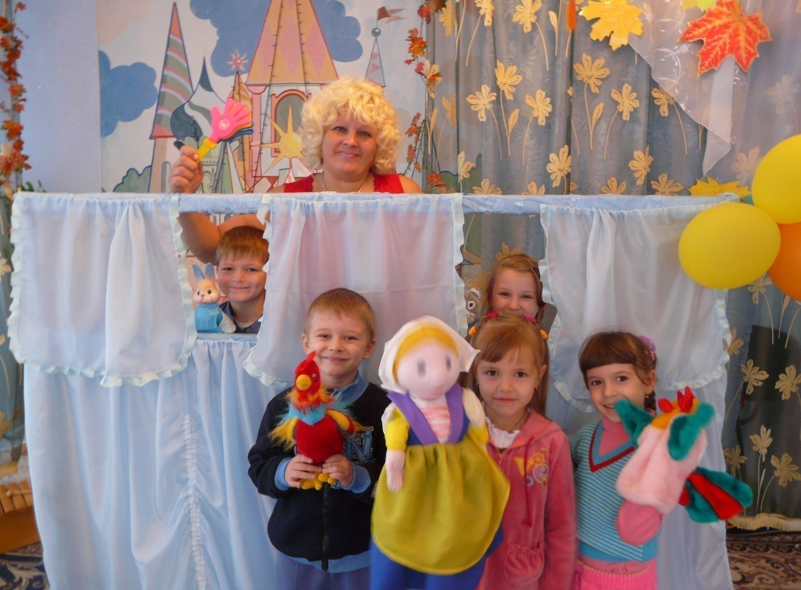
Желающим сотрудничать: 304416 г.Новочеркасск, ул.Солнечная 3а МДОУ ЦЕНТР РАЗВИТИЯ РЕБЕНКА Детский сад №27

